Slide 1
МКДОУ «Детский сад №1
п. Алексеевск»
«НИКТО НЕ ЗАБЫТ И
НИЧТО НЕ ЗАБЫТО»

Slide 2
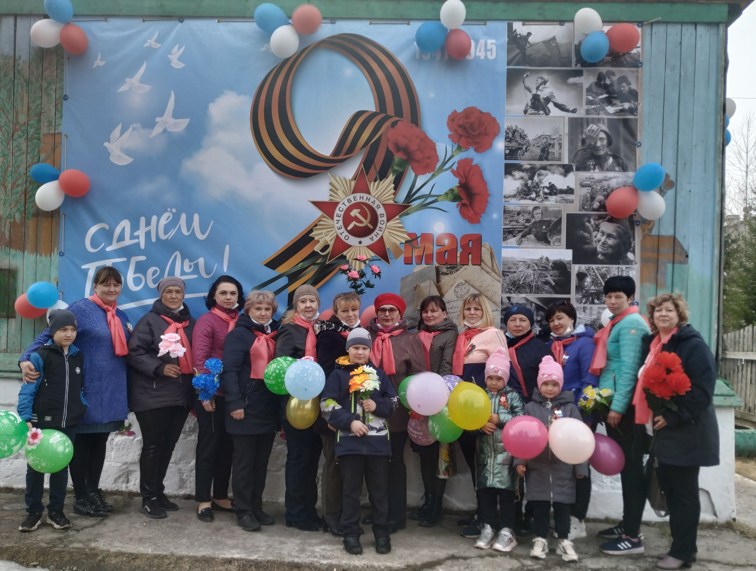

Slide 3
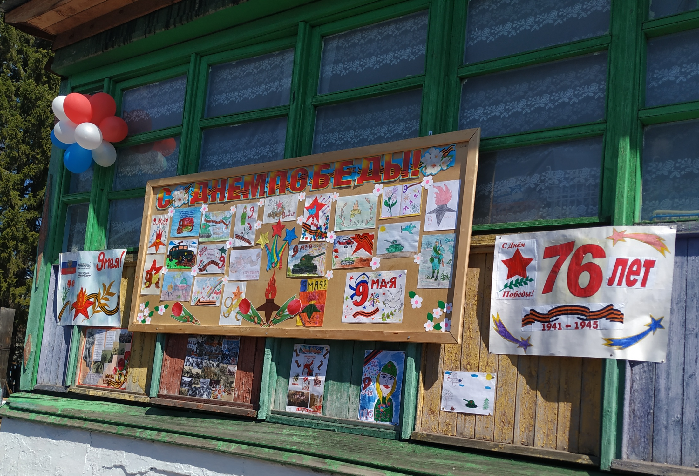

Slide 4
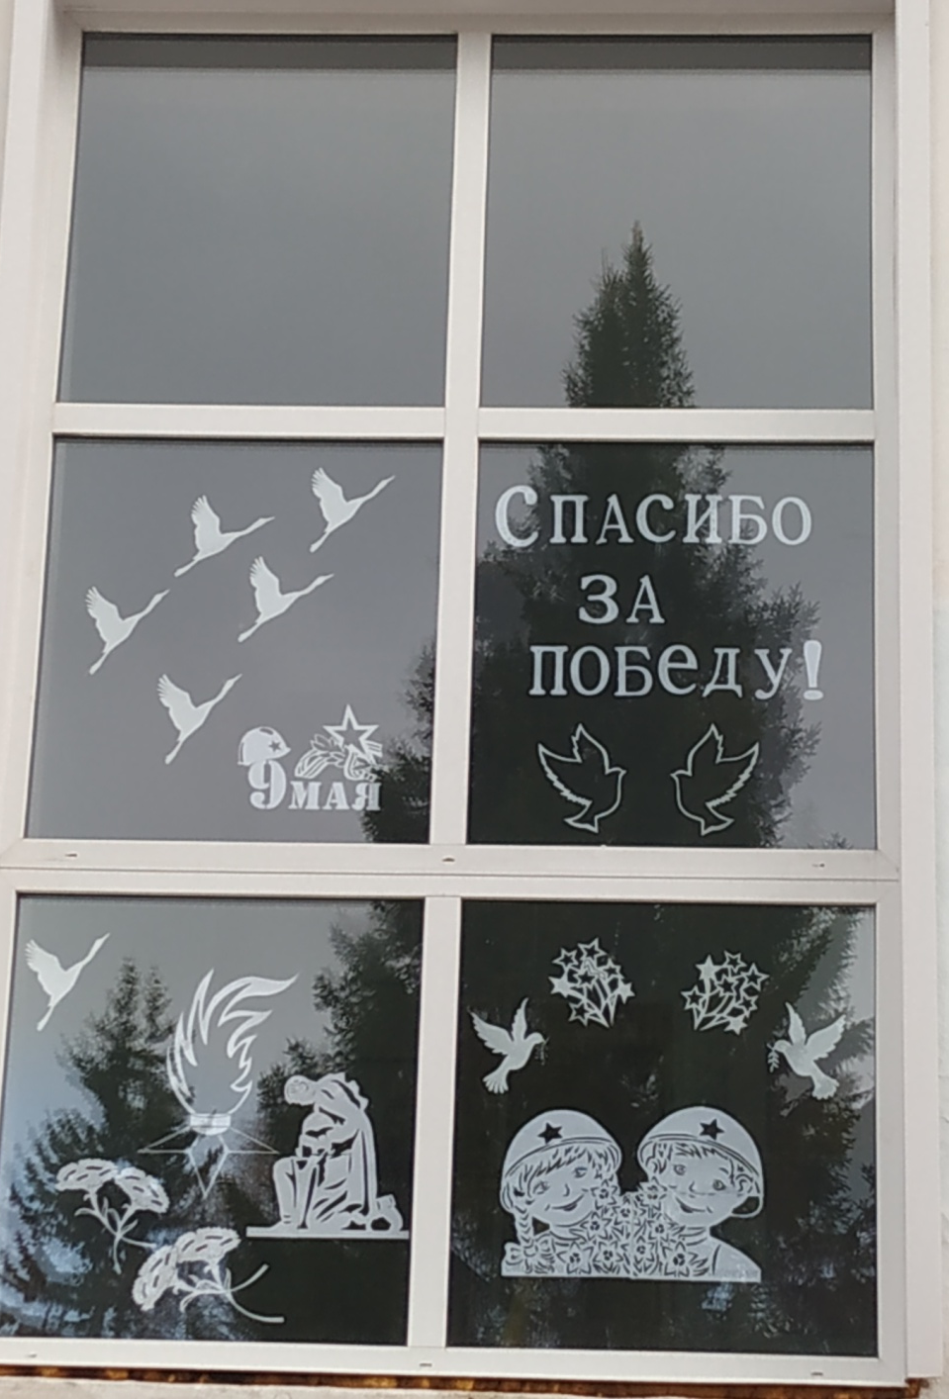
Майский праздник – День Победы Отмечает вся страна.

Slide 6
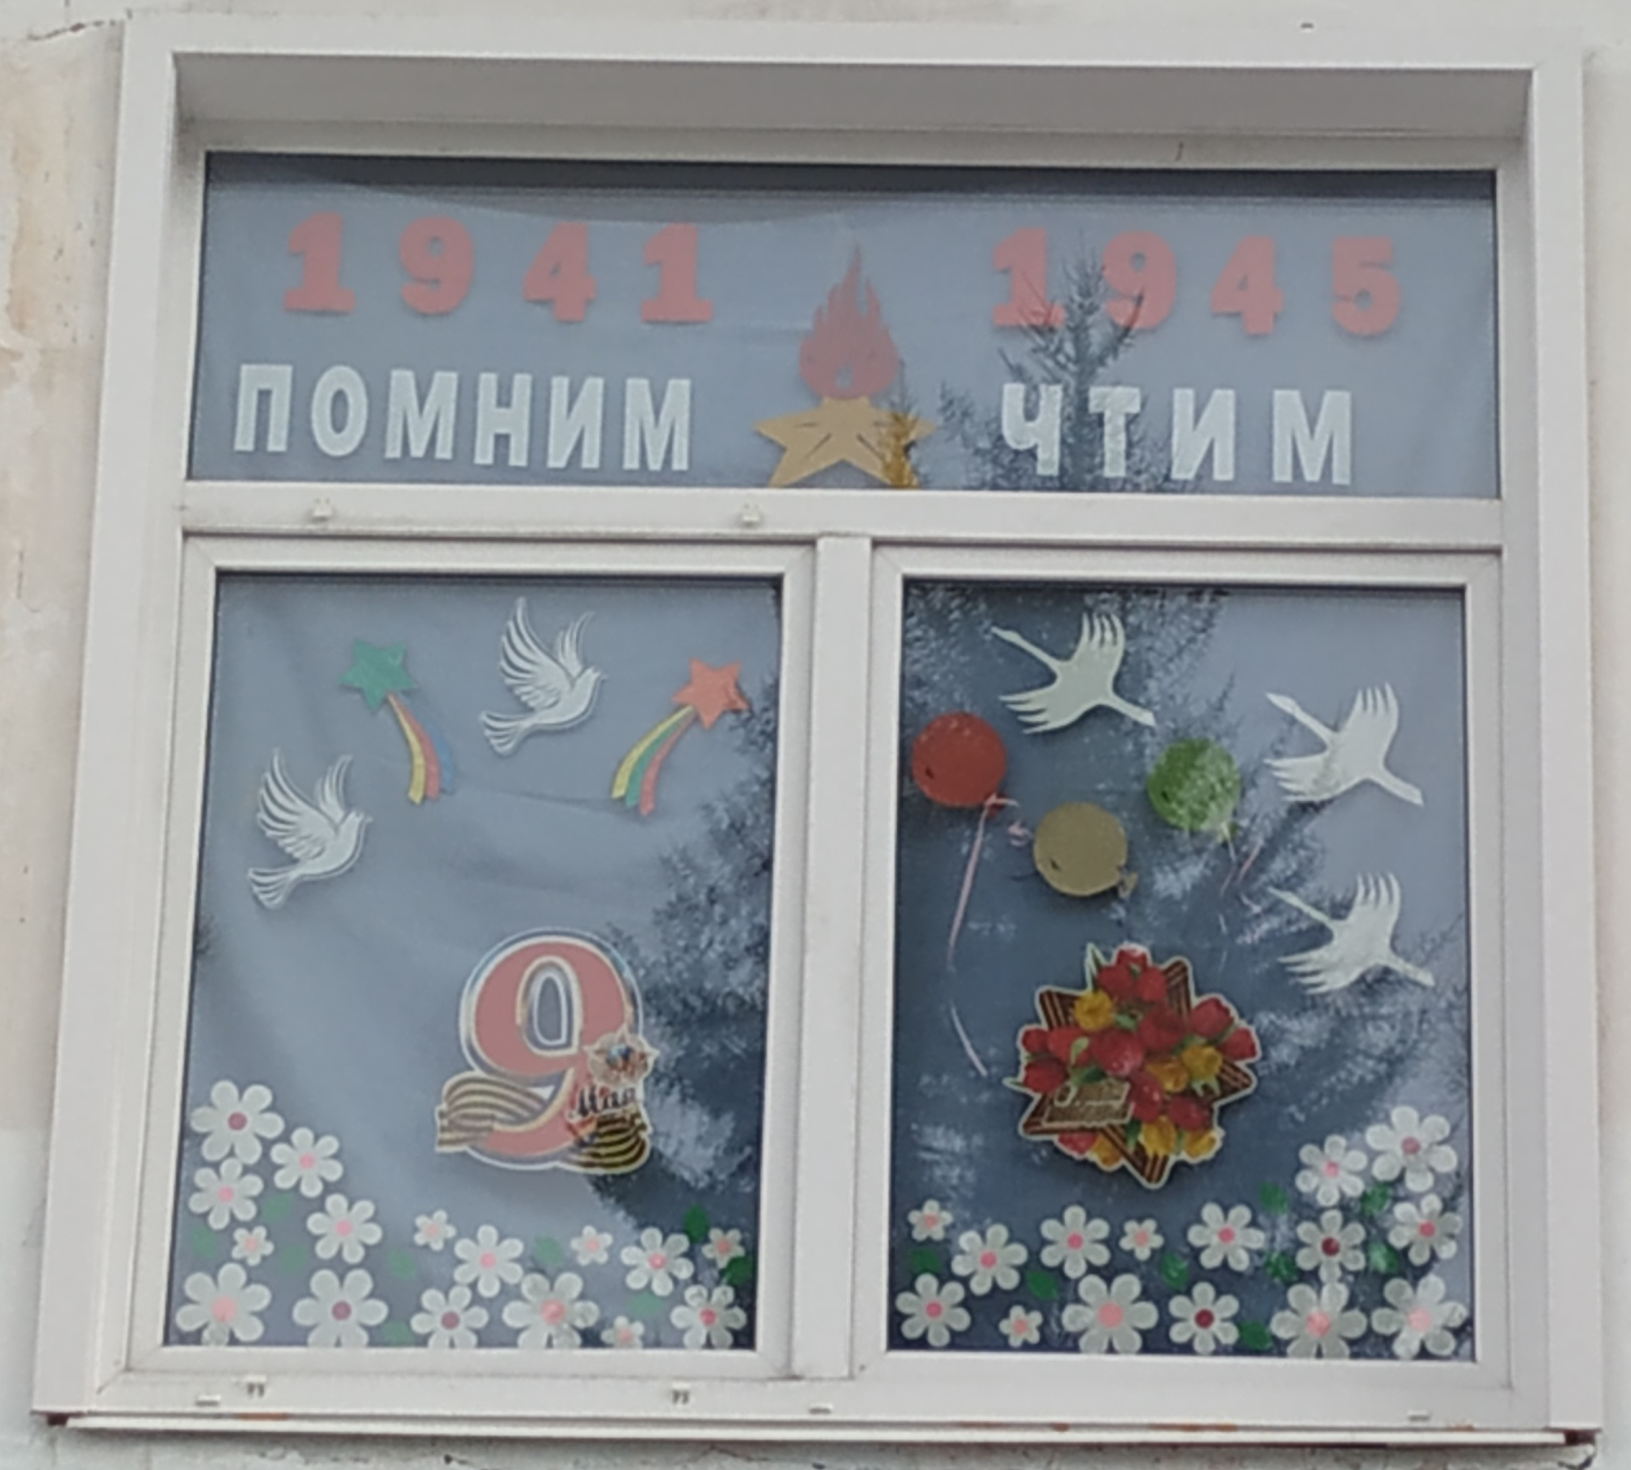

Slide 8
В небе праздничный салют, фейерверки там и тут!

Slide 9
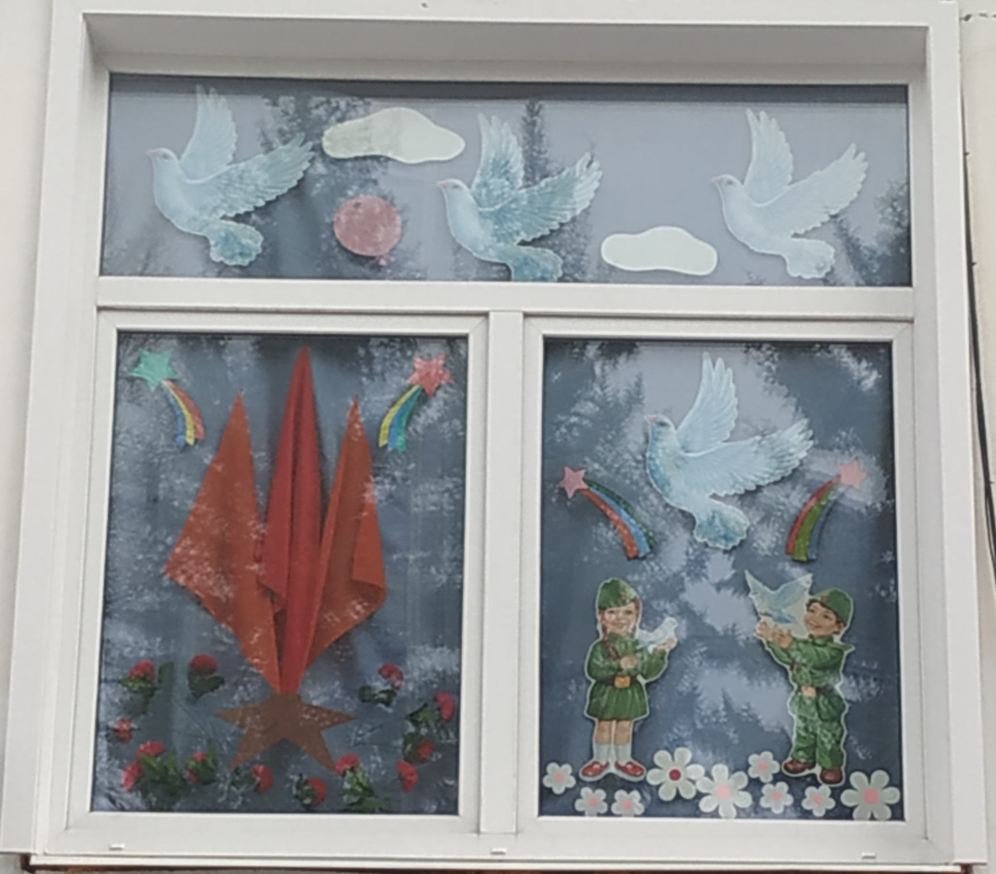

Slide 10
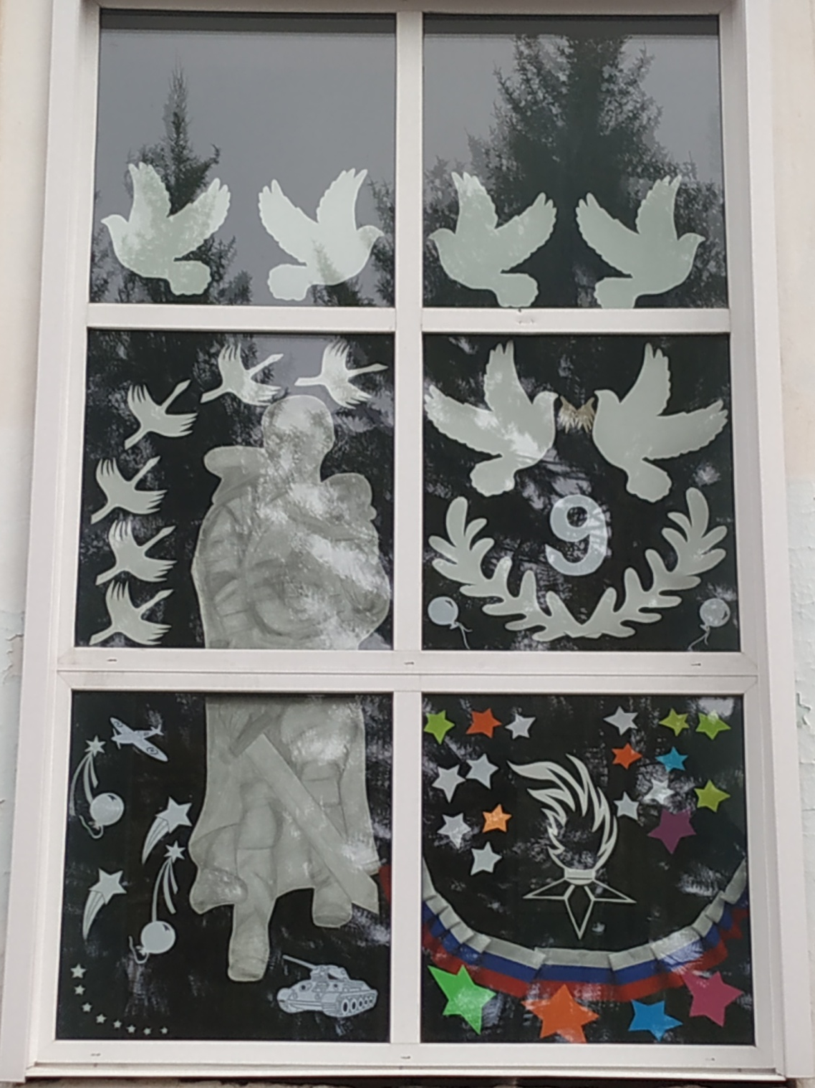
Поздравляет вся страна славных ветеранов. А цветущая весна дарит им тюльпаны, Дарит белую сирень.

Slide 11
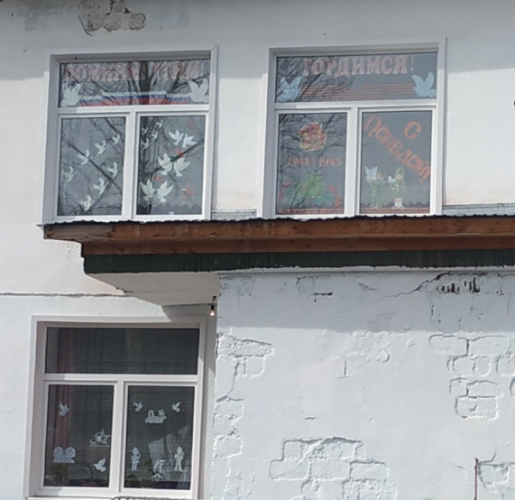

Slide 12
